Slide 1
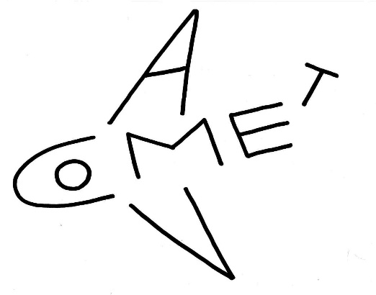
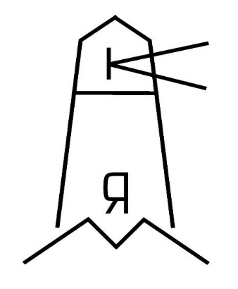
Презентация для педагогов дошкольных образовательных организаций «Изографы как средство развития лексико-грамматического строя речи старших дошкольников с ТНР и подготовки их к обучению грамоте» учитель-логопед Романова Ольга Александровна
МДОУ «Детский сад общеразвивающего вида №83 «Вишенка»
г. Вологда

Slide 2
Актуальность:
Работая с детьми с различными речевыми отклонениями, логопед сталкивается с проблемами в их обучении и ему приходится искать дополнительные средства, которые облегчают, систематизируют и направляют процесс усвоения детьми нового материала.
Последнее время педагоги дошкольных учреждений отмечают снижение у дошкольников словарного запаса и наличие различных аграмматизмов. Ограниченная лексика и искажённое употребление грамматических форм не позволяет полноценно выражать свои мысли, развернуто отвечать на вопросы, вступать в коммуникацию с окружающими. Овладеть лексико - грамматическим строем речи – значит иметь большой количественный и качественный запас слов, научиться правильно употреблять падежные окончания слов, глагольные формы, местоимения, прилагательные, числительные, согласовывать существительные с прилагательными в роде, числе, правильно строить сложносочиненные и сложноподчиненные предложения.
Инновационные методы, наряду с общепринятыми, способствуют достижению максимально возможных успехов в преодолении речевых нарушений у детей дошкольного возраста.
Новизна:
В коррекционной работе логопеду важно опираться не только на слуховой анализатор, но и на зрительный. На помощь логопеду может прийти один из методов развивающих технологий - это изографическое моделирование.
Метод изографического моделирования помогает ребенку обогатить и активизировать словарный запас, преодолеть нарушения грамматического строя речи, а также зрительно представить абстрактные понятия (звук, слово) и научиться работать с ними. Это особенно важно для дошкольников, поскольку мыслительные задачи у них решаются с преобладающей ролью внешних средств, наглядный материал усваивается лучше вербального.

Slide 3
Цель: Оптимизация коррекционно-развивающей работы с детьми с ТНР через введение изографического моделирования в логопедический процесс. Задачи: Образовательные 1) Стимулировать познавательную активность у дошкольников. 2) Формировать понятие детей о звуке, букве, слове. Развивающие 1) Способствовать формированию зрительного и слухового внимания, памяти, мышления, воображения. 2) Содействовать развитию звукового анализа и синтеза. 3) Развивать фонематический слух. Коррекционные 1) Обогащать и активизировать лексический запас у дошкольников. 2) Способствовать преодолению аграмматизмов.

Slide 4
Изографические модели (по другому их называют изографы) – это картинки, на которых слова нарисованы буквами, различным образом расположенные в пространстве и оптически похожие на предмет, в названии которого используются эти буквы. Основной принцип работы с изографами, используемый педагогами в детском саду – ребенок должен найти все нарисованные буквы зашифрованного предмета и составить из них слово. Традиционно педагогами предлагается следующая методика работы: 1. Рассматривание изографа и визуальное определение предмета, зашифрованного в изографе. 2. Нахождение всех букв, «спрятанных» в изографе. 3. Выкладывание букв из разрезной азбуки. 4. Составление и чтение слова. Но логопедическая практика говорит о том, что овладеть грамотой при имеющихся отклонениях в речевом развитии дошкольнику очень трудно. У детей либо нет интереса к зрительному образу буквы и желанию запоминать их название, либо ввиду речевой патологии имеются трудности в изучении букв. Поэтому традиционная методика использования изографов подходит не всем детям, а особенно имеющим речевые отклонения. Можно решить эту трудность «от обратного»: сначала использовать изографы вместо предметных карточек на занятиях по формированию словаря и коррекции грамматических категорий, а затем на занятиях по развитию навыков звукового анализа и синтеза и знакомству детей с буквами.

Slide 5
В коррекционной работе важно закрепить у детей ту или иную грамматическую конструкцию на разном лексическом материале. Поэтому, используя различные изографы, на одном занятии следует отрабатывать одну грамматическую форму. Последовательность работы с изографами: 1 этап - визуализация 1. Рассматривание изографа и визуальное определение предмета, зашифрованного в изографе. 2. Соотнесение изографа с реальным предметом, изображённым на картинке.

Slide 6
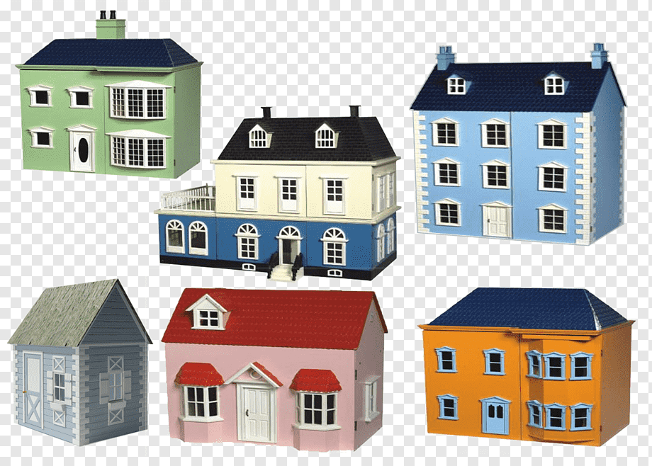
2 этап – работа по отработке грамматической конструкции А далее на выбор педагога в зависимости от поставленных задач: 3. Изменение существительного (предмета в изографе) из единственного в множественное число. (например, «дом - дома») 4. Изменение существительного в родительном падеже множественного числа. (например, «дом – много домов»)

Slide 7
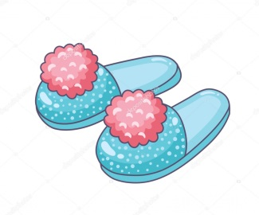
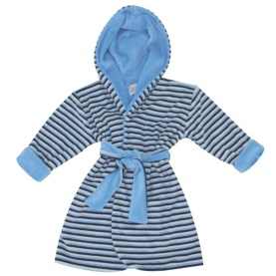
5. Согласование существительного с числительными «два» и «пять». (например, «два дома– пять домов») 6. Согласование прилагательных с существительным в роде. (например, «высокИЙ дом, «многоэтажнЫЙ дом», «кирпичнЫЙ дом» и т.д.) 7. Изменение существительного с применением уменьшительно- ласкательных суффиксов. (например, «дом - домик») 8. Образование относительных и притяжательных прилагательных. (например, «дом – домашние тапки, домашний халат»)

Slide 8
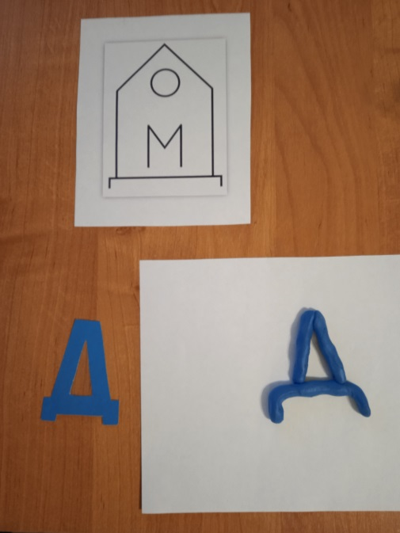
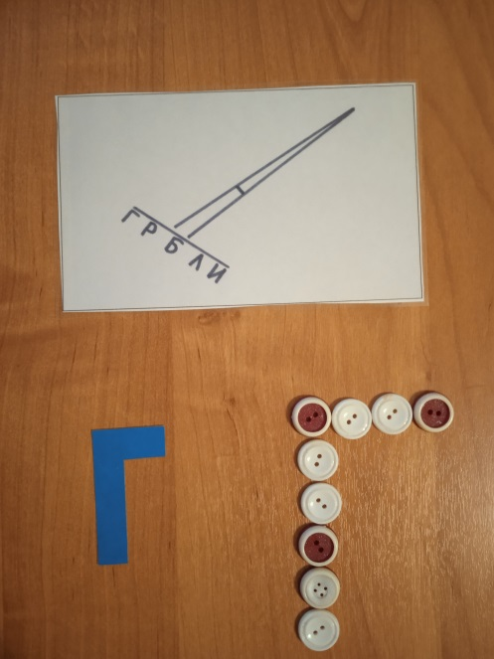
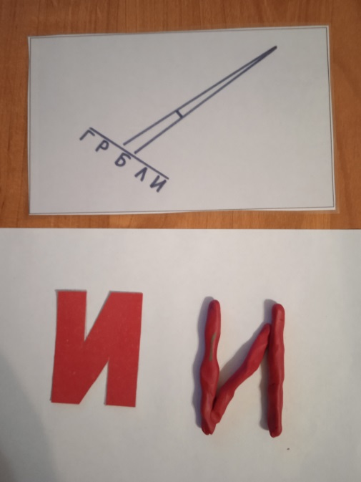
3 этап – соотнесение звука с буквой. 9. Выбор ребёнком понравившегося изографа (из отработанных на предыдущем этапе). 10. Выделение первого или последнего звука в слове. (например, «дом – первый звук «Д», последний звук «М») 11. Соотнесение звука с буквой (с помощью педагога), нахождение буквы в изографе (например, буквы Д и М из изографа «Дом») 12. Выкладывание буквы из разрезной азбуки (или/и зарисовывание, лепка буквы, выкладывание из палочек, пуговиц и т.д.)

Slide 9
Результативность: 1. Используя данный метод, отмечается положительная динамика в коррекции стойких грамматических ошибок. Дошкольники изменяют слова правильно и употребляют их в самостоятельной речи. Дети слышат собственные грамматические ошибки, самостоятельно себя исправляют. 2. У детей увеличивается словарный запас по разным лексическим темам. 3. У большинства логопатов появляется интерес к звукам родного языка и к изучению букв. В домашних условиях и в самостоятельной деятельности в детском саду ребята чаще записывают буквы на бумагу. В кабинете логопеда дети проявляют интерес к настенной цветной разрезной азбуке, рассматриванию букв, определению первого и последнего звука своего имени и различных предметов, соотносят звук с буквой. Дошколята находят и называют знакомые буквы на вывесках, стендах, обложках книг. 4. Занятия по преодолению лексико-грамматических нарушений становятся более интересными, творчески насыщенными и в то же время полноценно достигают поставленных педагогических задач.

Slide 10
Спасибо за внимание!

